Slide 1
В родительский уголок
Потешки
во время умывания

Slide 2
В родительский уголок
Потешки для плачущего ребенка

Slide 3
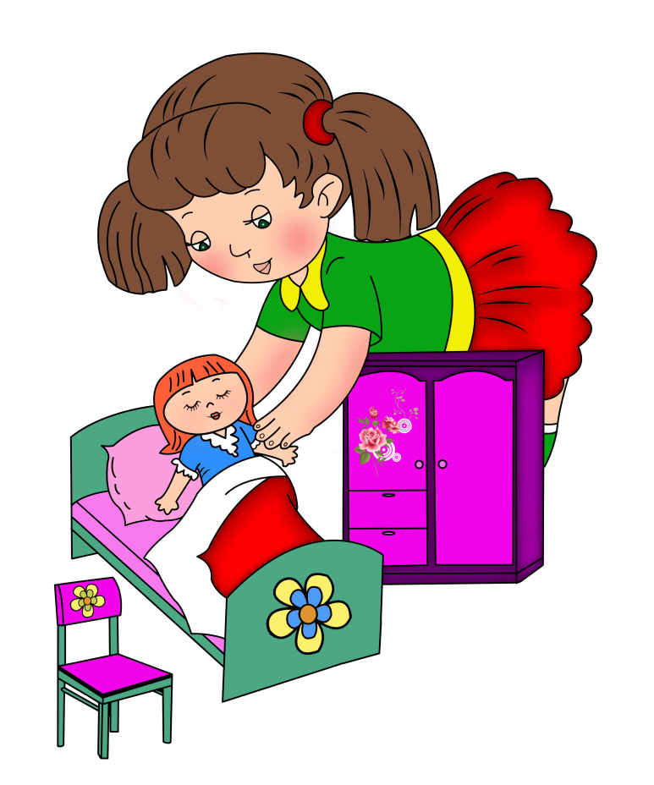
В родительский уголок
Потешки при укладывании спать

Slide 4
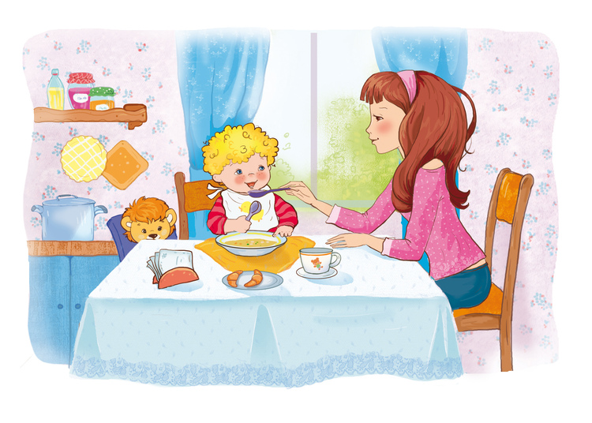
В родительский уголок
Потешки
во время еды

Slide 5
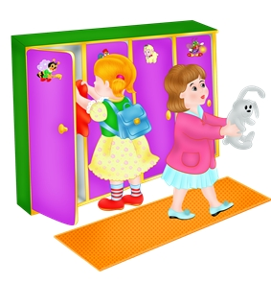
В родительский уголок
Потешки
при одевании

